Slide 1
Bonjour!
lundi, le vingt-six février

Slide 2
Quelle est la profession du vieux MacDonald ?

Slide 3
Bonjour!
lundi, le vingt-six février

Slide 4
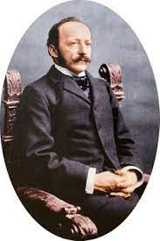
César Ritz était hôtelier Suisse, qui a établi quelques hôtels aux grandes villes du monde. Grâce à son exigence, son nom est maintenant synonyme de luxe.

Slide 5
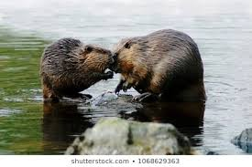
Beavers are monogamous and mate for life.

Slide 6
AVERTISSEMENT
examen, unité 5
vendredi, le premier mars
Vous devrez écrire de La Cigale et La Fourmi.
Vous devrez écrire d’un emploi possible.

Slide 7
Si (present, present)
Si (present, future)
Si (imparfait, conditionnel)

Slide 8
Dès que (present, present)
Quand (present, present)
Dès que (future, future)
Quand (future, future)

Slide 9
Which are your books?
Jennnifer and Maria sang last night. Of which do you speak?
You sold a heater(radiateur) to an ant? To which did you sell it?

Slide 10
Devoirs

Slide 11
Billet de sortie
Write a sentence which uses dont as a relative pronoun.

